Slide 1
“다둥다둥”
강준구 박인아 백성혜 황정연

Slide 2
INDEX
Z
기획 의도
기존 어플
기능 소개
어플 소개
웹 비교
개발 계획
기대 효과

Slide 3
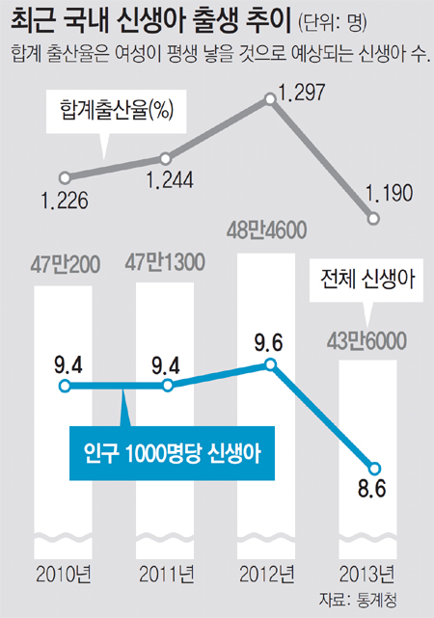
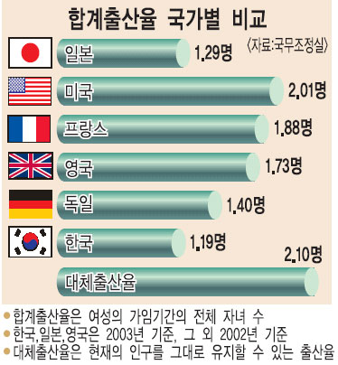
최근
급격하게
감소한
출산율
한 가구당 1.19명

Slide 4
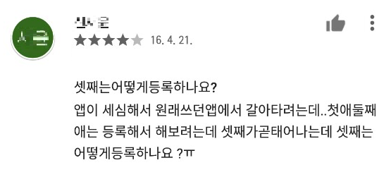

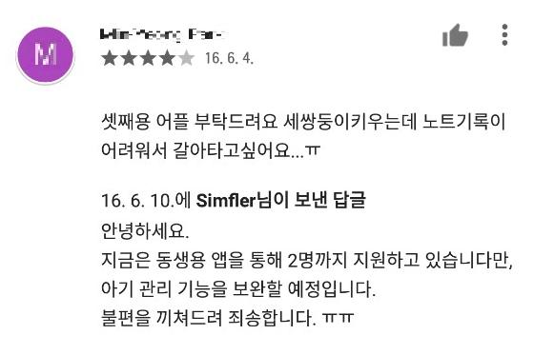
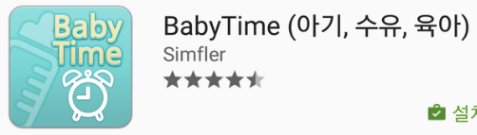
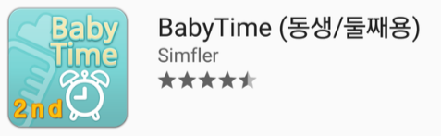
다자녀 및 다둥이 부모를 위한 어플 부재
Notes:
<기획의도>
다둥이, 쌍둥이들의 육아일기를 조금 더 간편히
한 아이만을 위한 어플이 아닌 다둥이, 쌍둥이들로 함께 기록할 수 있도록

Slide 5

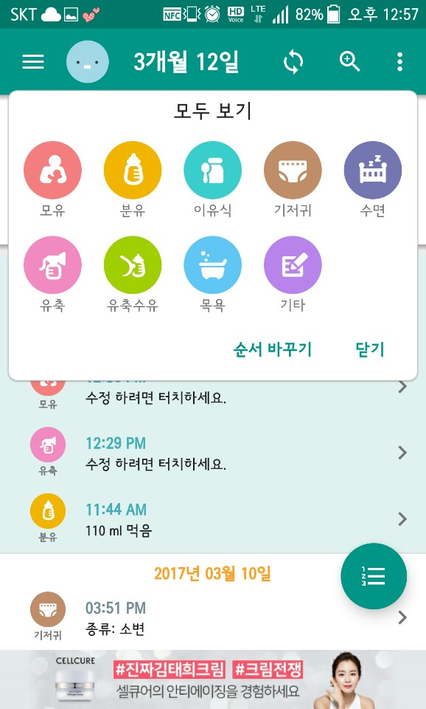
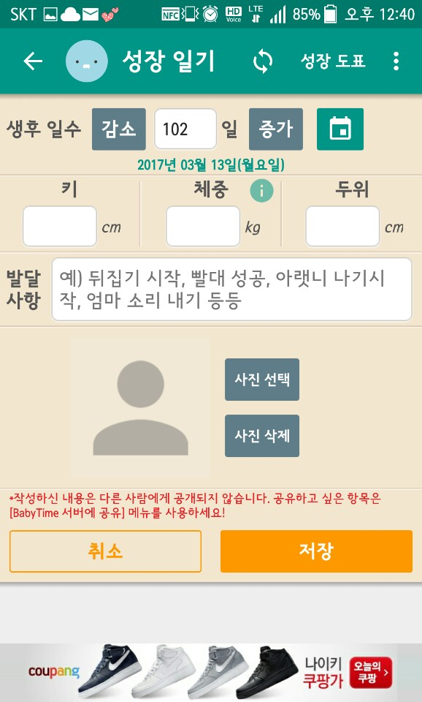
기존
육아 일기
어플
육아 성장 기록 기능에 편향
다이어리 기능 부족
다수의 자녀 등록 불가
Notes:
기존어플
육아 기록에 편향된 기존 어플
다이어리 기능 X 및 발달과정 체크 X

Slide 6

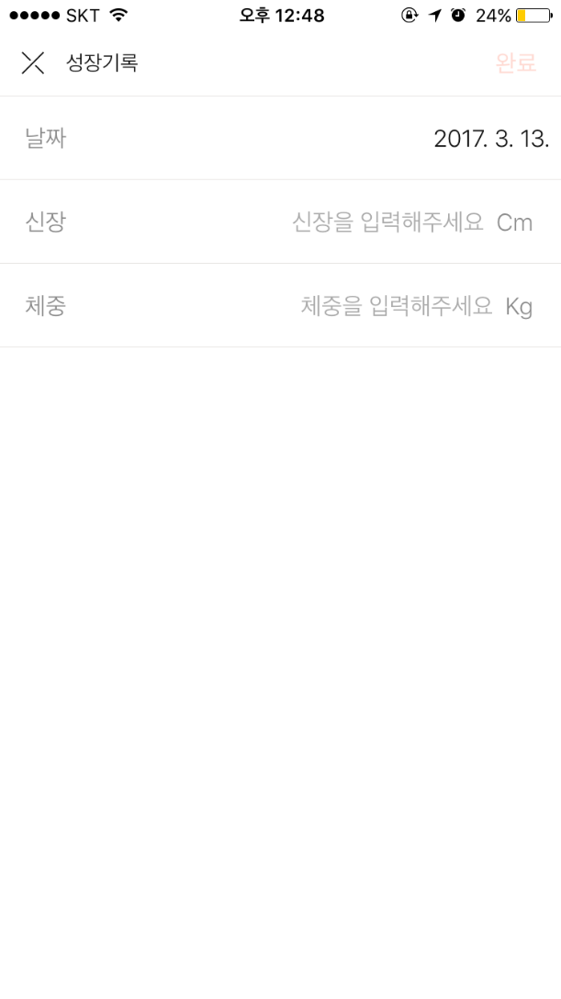
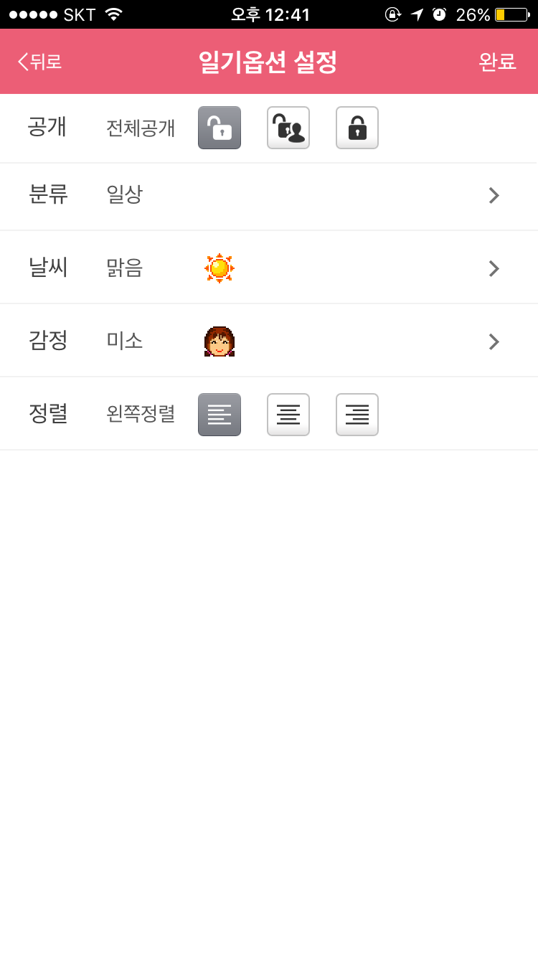
기존
육아 일기
어플
다이어리 기능에 편향
육아 성장 기록 기능 부족
다수의 자녀 등록 불가

Slide 7
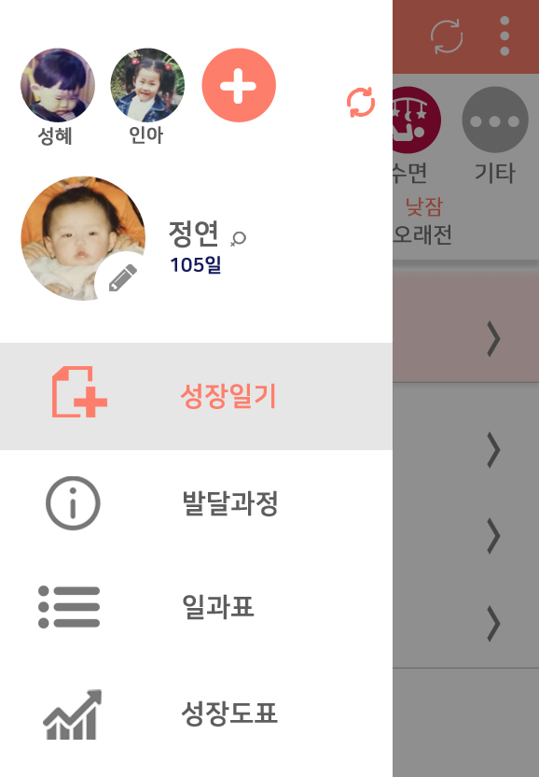
핵심기능
1. 다자녀 등록 가능

Slide 8
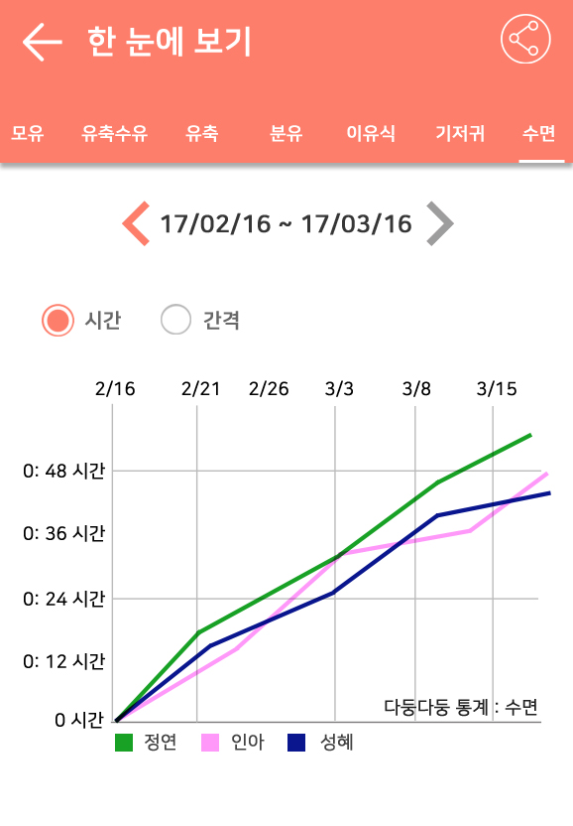
핵심기능
1. 다자녀 등록 가능
2. 등록 자녀 통계 비교 가능

Slide 9
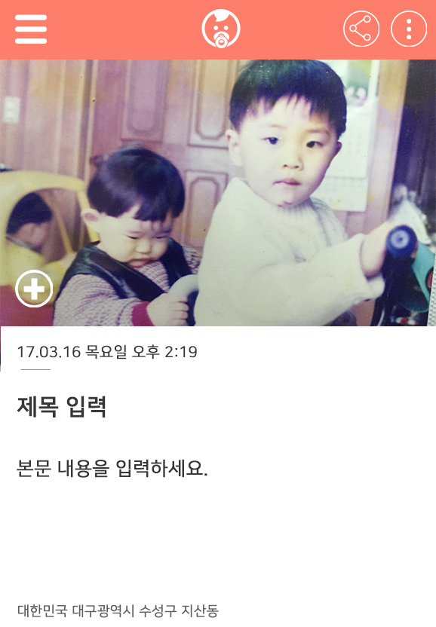
핵심기능
1. 다자녀 등록 가능
2. 등록 자녀 통계 비교 가능
3. 등록 자녀 다이어리 통합

Slide 10
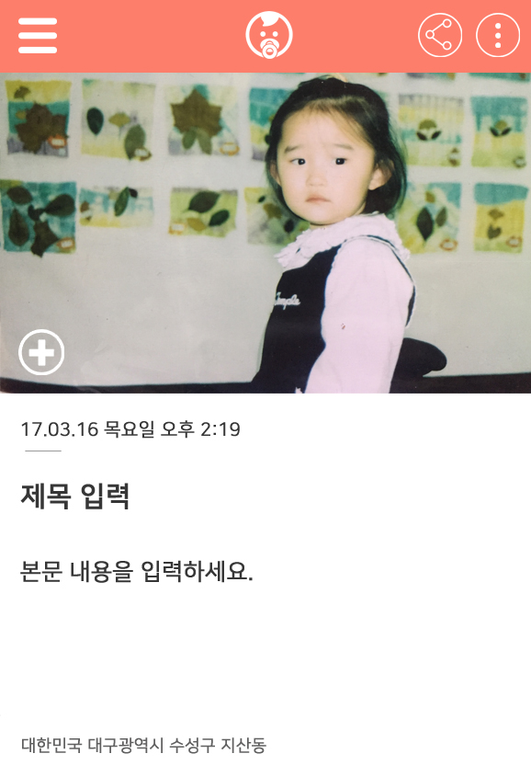
핵심기능
2017년 3월 16일은
“ 백성혜 ” 의
결 핵
예방 접종 날입니다
1. 다자녀 등록 가능
2. 등록 자녀 통계 비교 가능
3. 등록 자녀 다이어리 통합
확인
4. 예방 접종 일정 관리

Slide 11
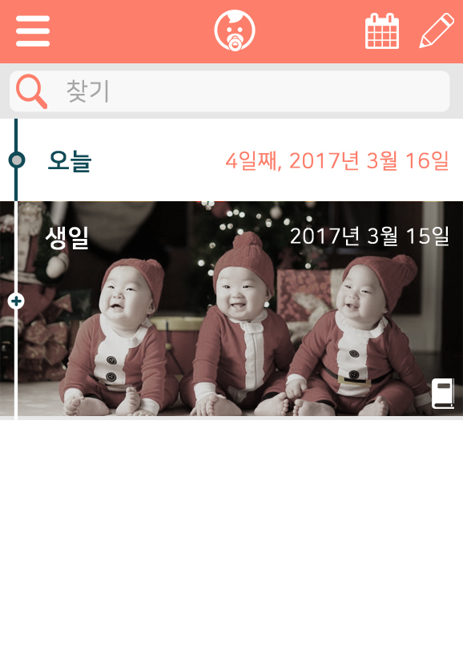
주요기능
1. 색인이 쉬운 메인

Slide 12
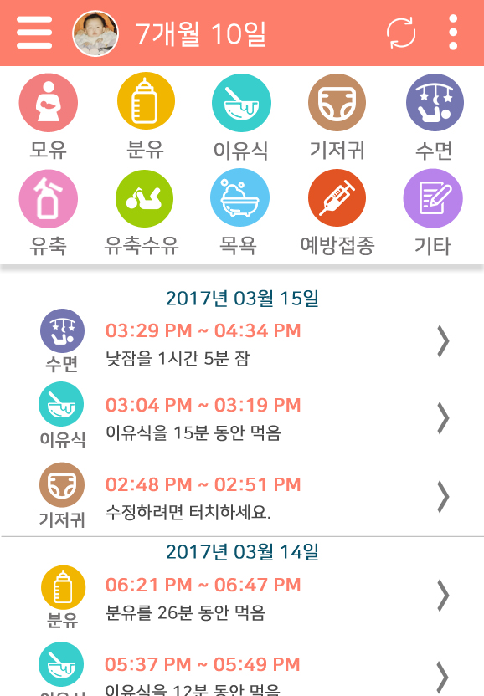
주요기능
1. 색인이 쉬운 메인
2. 개별 육아 성장 기록
입력의 간편화

Slide 13
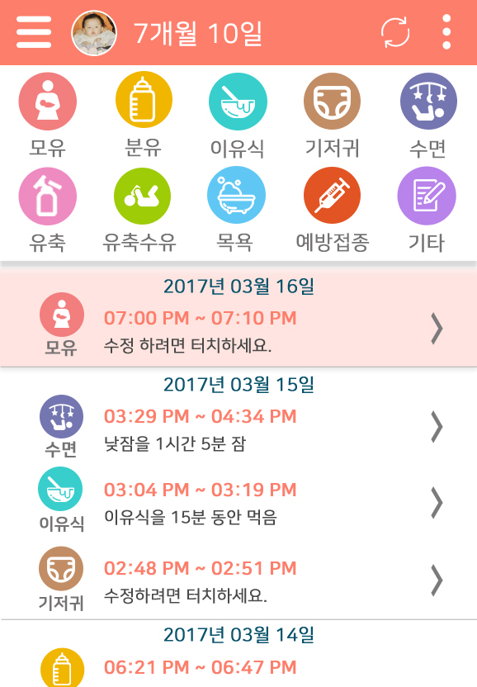
주요기능
1. 색인이 쉬운 메인
2. 개별 육아 성장 기록
입력의 간편화

Slide 14
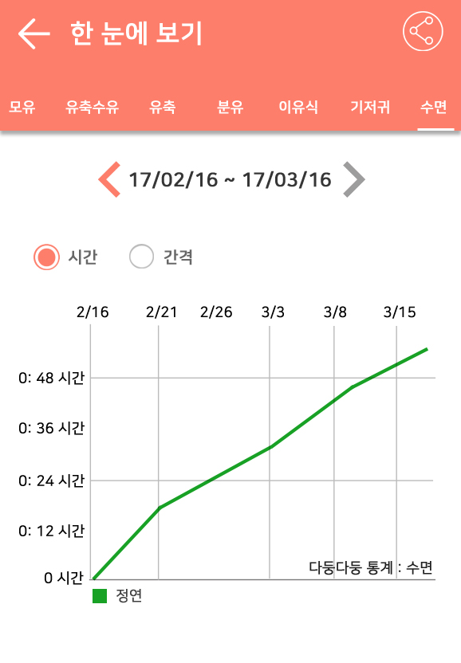
주요기능
1. 색인이 쉬운 메인
2. 개별 육아 성장 기록
입력의 간편화
3. 개별 육아 기록
통계 제공

Slide 15

”다둥다둥”
다자녀 부모를 위한 육아 성장 기록 및
다이어리 융합 어플

Slide 16
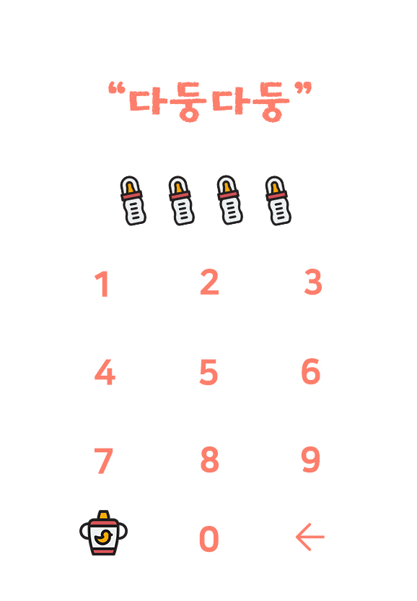
”다둥다둥”
다자녀 부모를 위한 육아 성장 기록 및
다이어리 융합 어플

Slide 17

”다둥다둥”
다자녀 부모를 위한 육아 성장 기록 및
다이어리 융합 어플

Slide 18
”다둥다둥”
다자녀 부모를 위한 육아 성장 기록 및
다이어리 융합 어플

Slide 19
”다둥다둥”
다자녀 부모를 위한 육아 성장 기록 및
다이어리 융합 어플

Slide 20
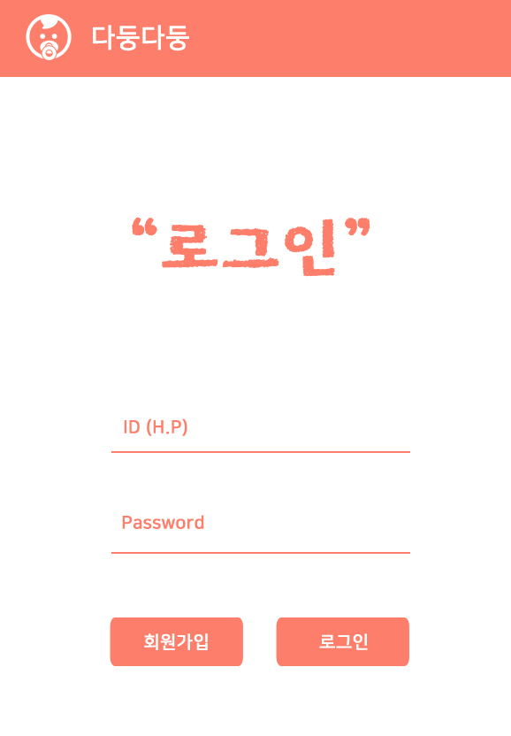
”다둥다둥”
다자녀 부모를 위한 육아 성장 기록 및
다이어리 융합 어플

Slide 21
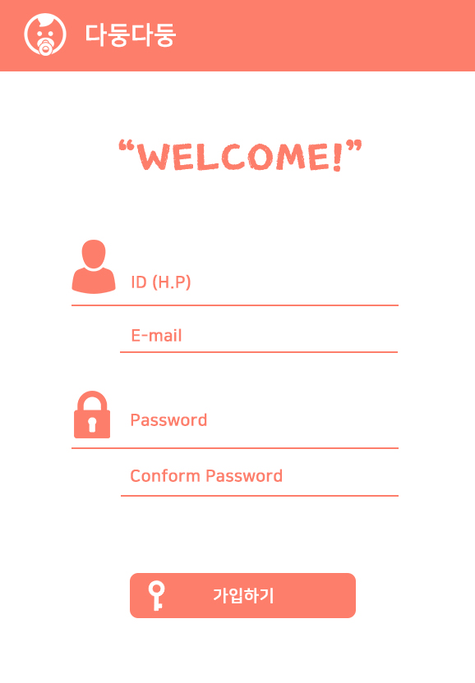
”다둥다둥”
다자녀 부모를 위한 육아 성장 기록 및
다이어리 융합 어플

Slide 22

”다둥다둥”
다자녀 부모를 위한 육아 성장 기록 및
다이어리 융합 어플

Slide 23
”다둥다둥”
다자녀 부모를 위한 육아 성장 기록 및
다이어리 융합 어플

Slide 24
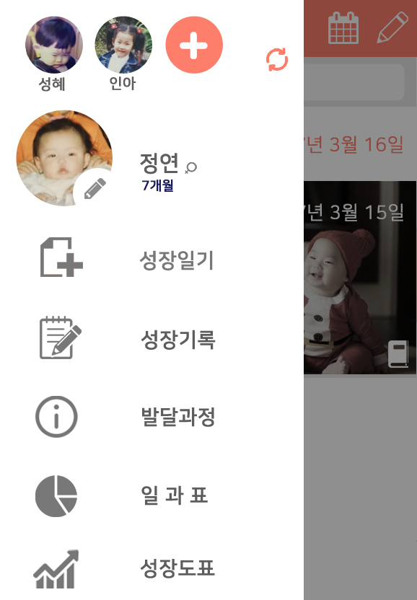
”다둥다둥”
다자녀 부모를 위한 육아 성장 기록 및
다이어리 융합 어플

Slide 25
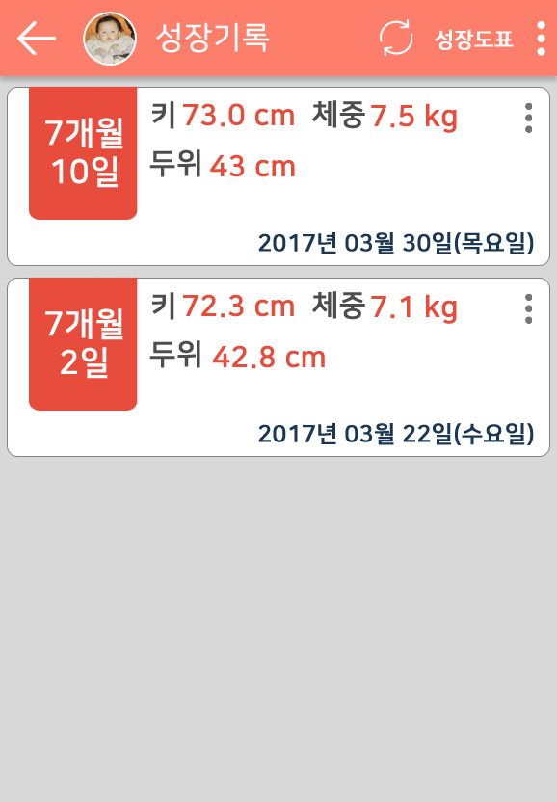
”다둥다둥”
다자녀 부모를 위한 육아 성장 기록 및
다이어리 융합 어플

Slide 26
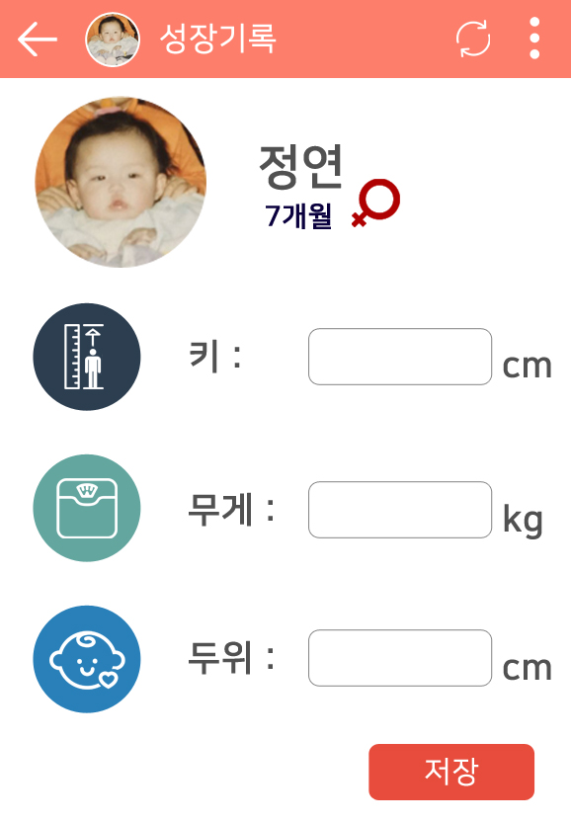
”다둥다둥”
다자녀 부모를 위한 육아 성장 기록 및
다이어리 융합 어플

Slide 27
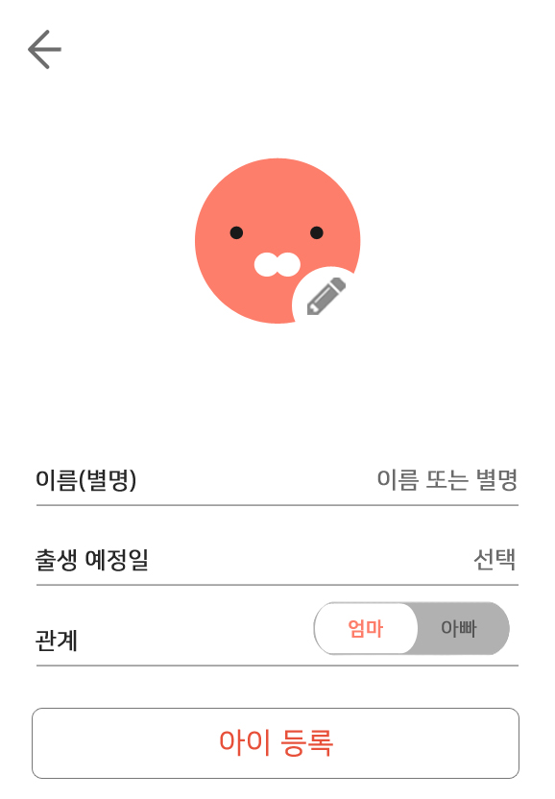
”다둥다둥”
다자녀 부모를 위한 육아 성장 기록 및
다이어리 융합 어플

Slide 28
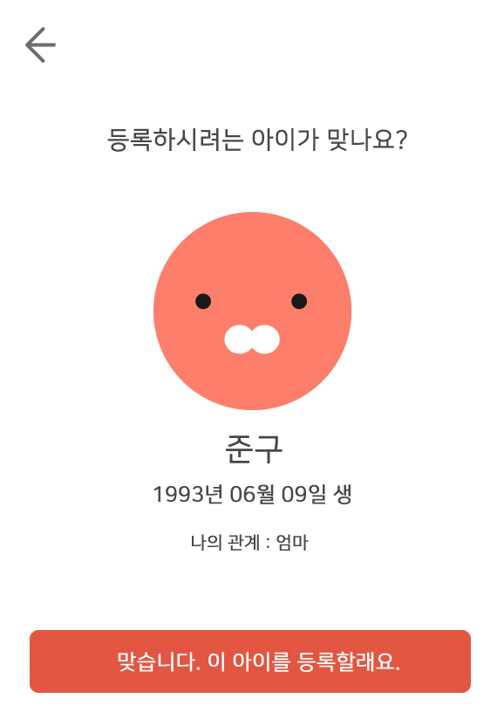
”다둥다둥”
다자녀 부모를 위한 육아 성장 기록 및
다이어리 융합 어플

Slide 29
”다둥다둥”
다자녀 부모를 위한 육아 성장 기록 및
다이어리 융합 어플

Slide 30
”다둥다둥”
다자녀 부모를 위한 육아 성장 기록 및
다이어리 융합 어플

Slide 31
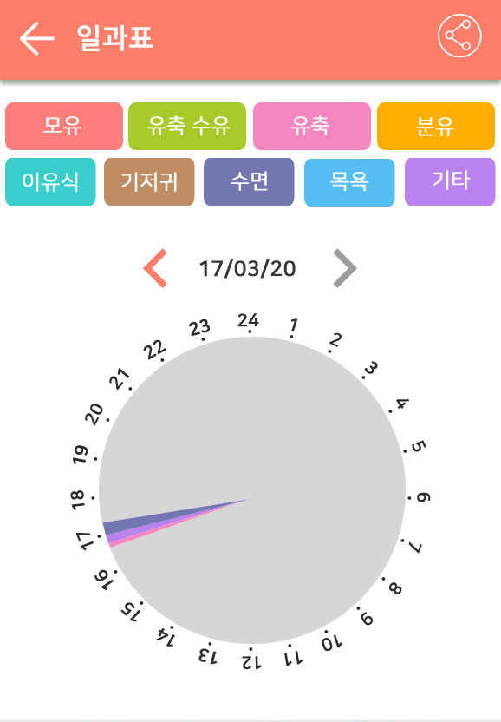
”다둥다둥”
다자녀 부모를 위한 육아 성장 기록 및
다이어리 융합 어플

Slide 32
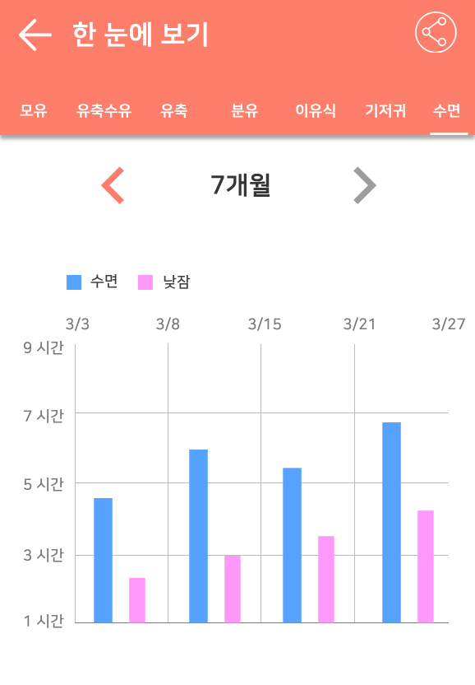
”다둥다둥”
다자녀 부모를 위한 육아 성장 기록 및
다이어리 융합 어플

Slide 33
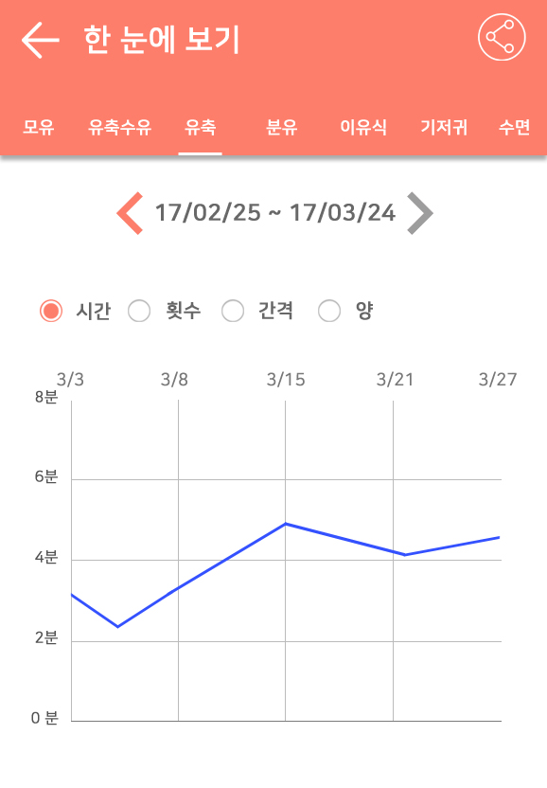
”다둥다둥”
다자녀 부모를 위한 육아 성장 기록 및
다이어리 융합 어플

Slide 34
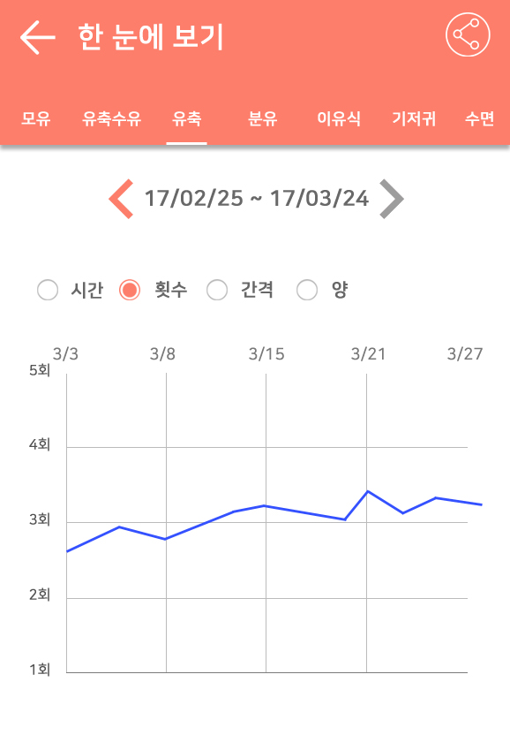
”다둥다둥”
다자녀 부모를 위한 육아 성장 기록 및
다이어리 융합 어플

Slide 35
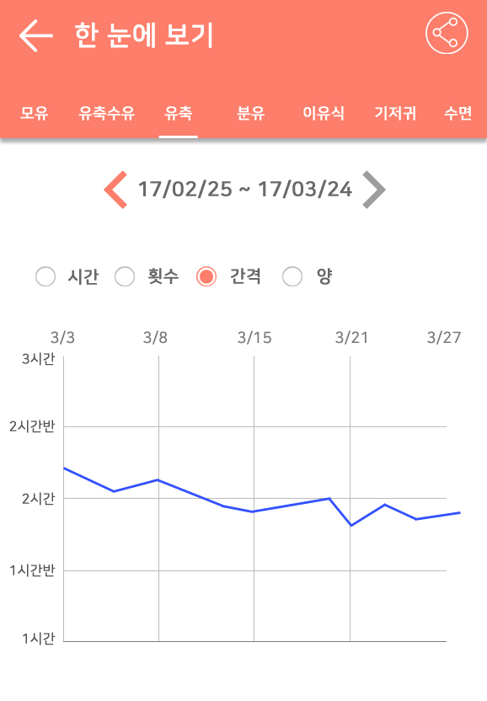
”다둥다둥”
다자녀 부모를 위한 육아 성장 기록 및
다이어리 융합 어플

Slide 36
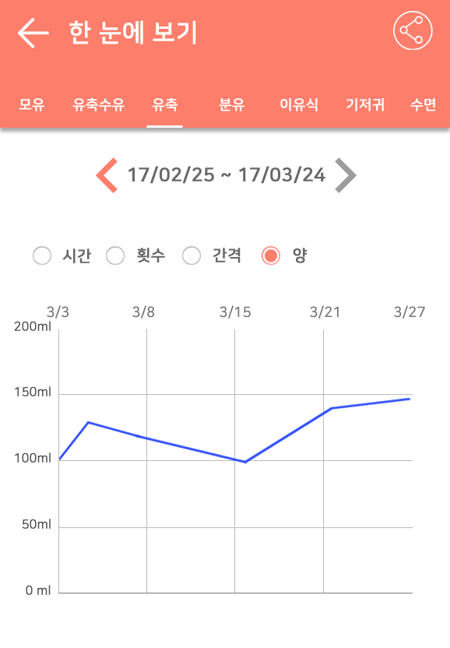
”다둥다둥”
다자녀 부모를 위한 육아 성장 기록 및
다이어리 융합 어플

Slide 37
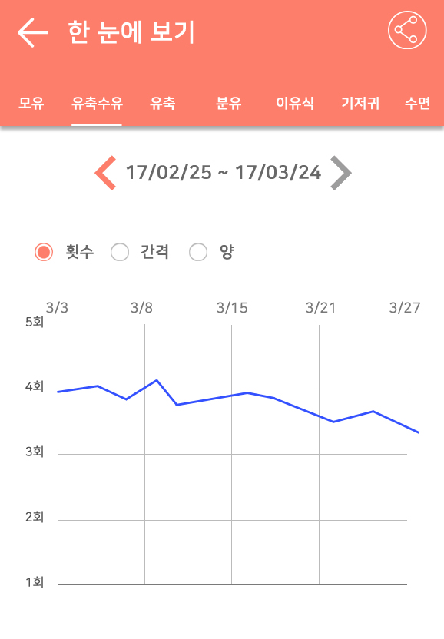
”다둥다둥”
다자녀 부모를 위한 육아 성장 기록 및
다이어리 융합 어플

Slide 38
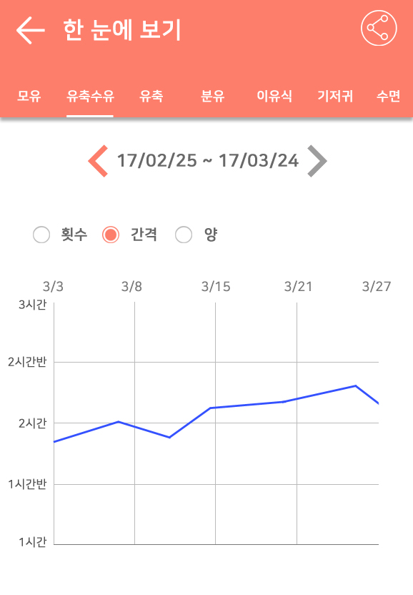
”다둥다둥”
다자녀 부모를 위한 육아 성장 기록 및
다이어리 융합 어플

Slide 39
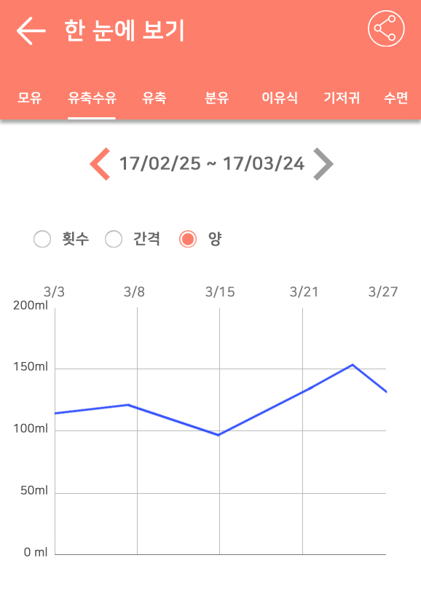
”다둥다둥”
다자녀 부모를 위한 육아 성장 기록 및
다이어리 융합 어플

Slide 40
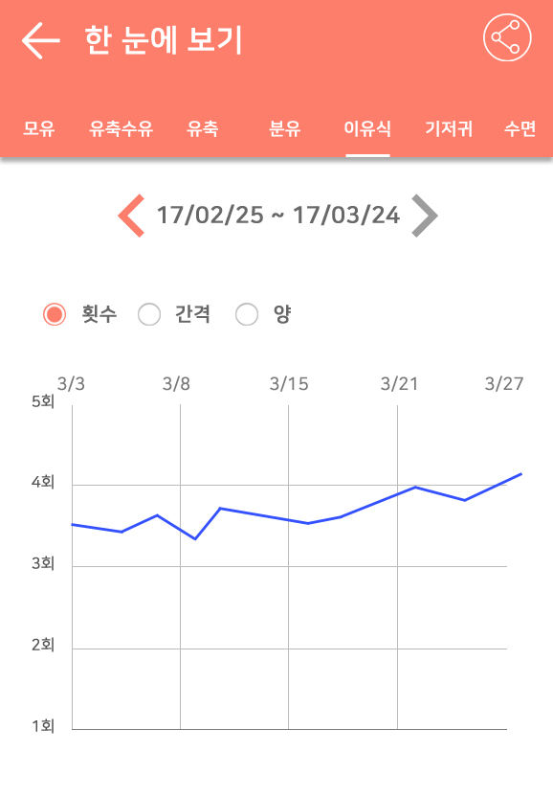
”다둥다둥”
다자녀 부모를 위한 육아 성장 기록 및
다이어리 융합 어플

Slide 41
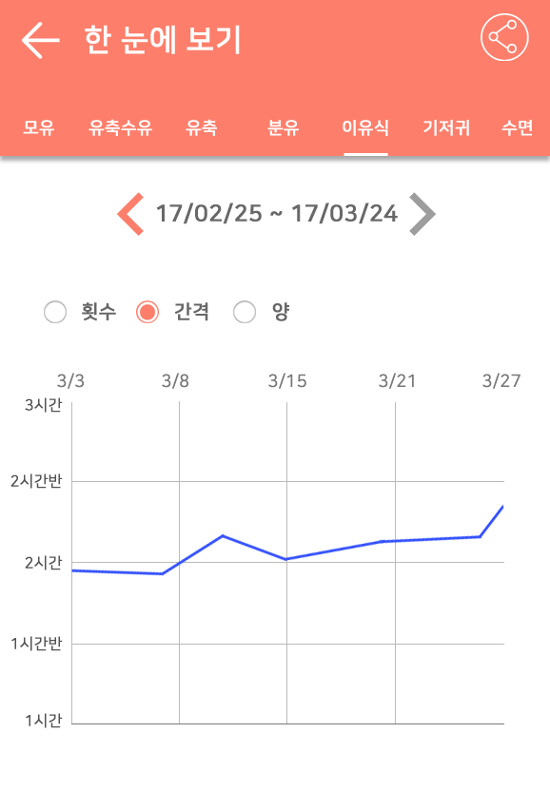
”다둥다둥”
다자녀 부모를 위한 육아 성장 기록 및
다이어리 융합 어플

Slide 42
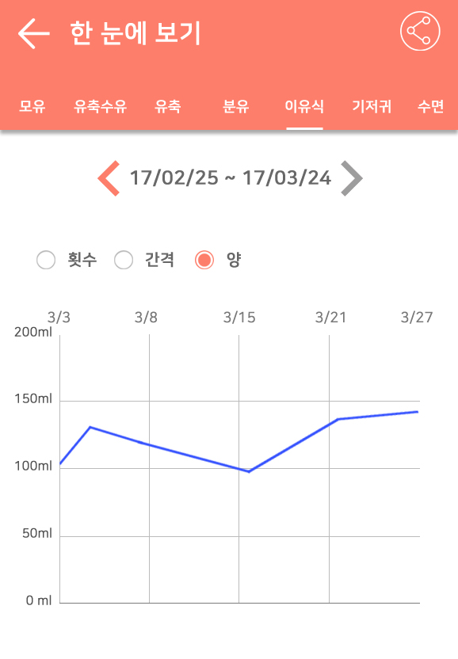
”다둥다둥”
다자녀 부모를 위한 육아 성장 기록 및
다이어리 융합 어플

Slide 43
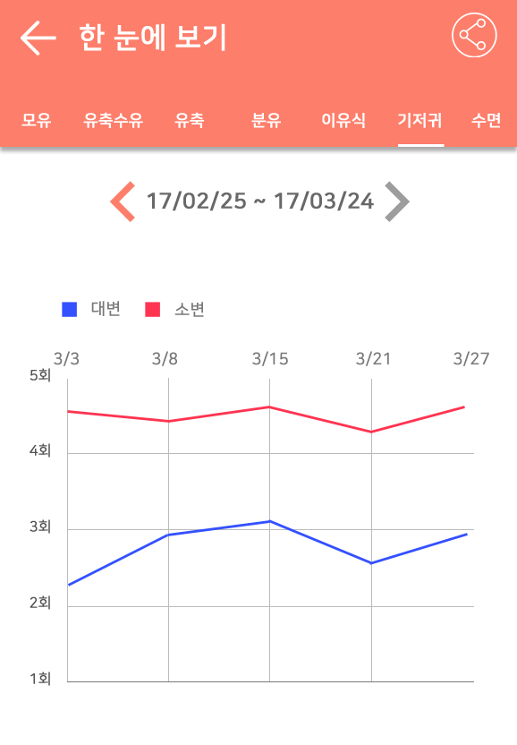
”다둥다둥”
다자녀 부모를 위한 육아 성장 기록 및
다이어리 융합 어플

Slide 44
”다둥다둥”
다자녀 부모를 위한 육아 성장 기록 및
다이어리 융합 어플

Slide 45
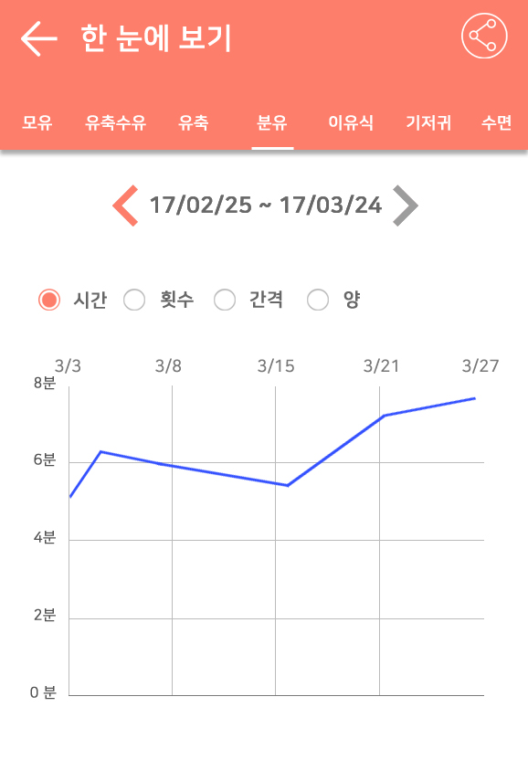
”다둥다둥”
다자녀 부모를 위한 육아 성장 기록 및
다이어리 융합 어플

Slide 46
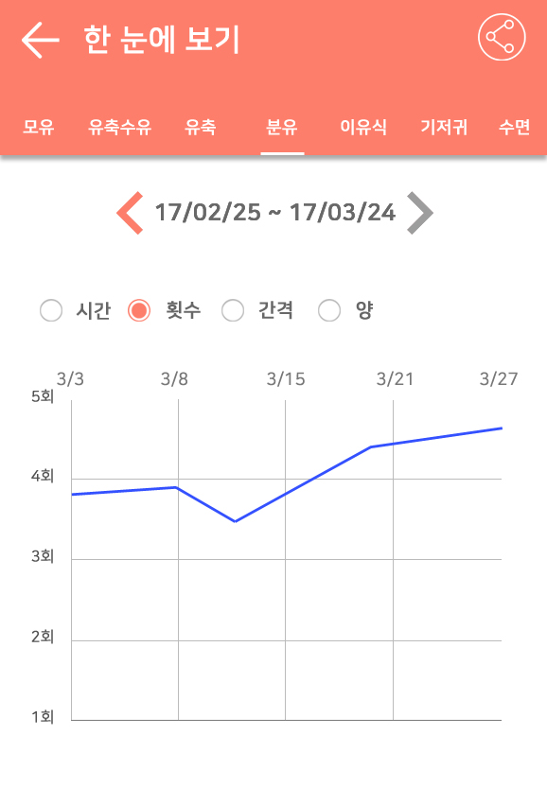
”다둥다둥”
다자녀 부모를 위한 육아 성장 기록 및
다이어리 융합 어플

Slide 47
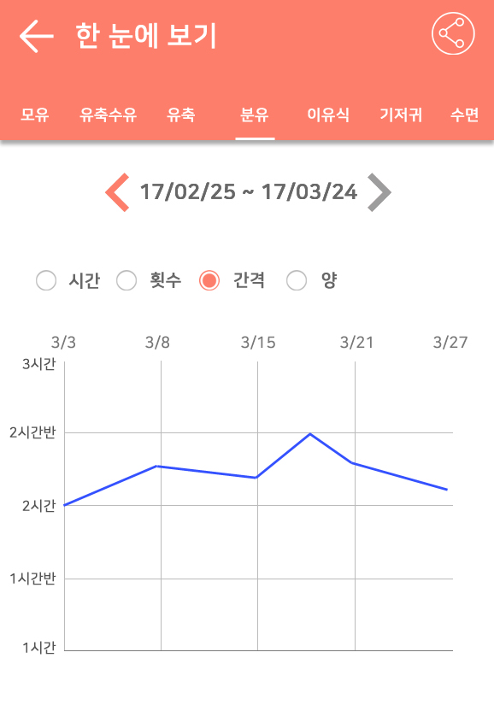
”다둥다둥”
다자녀 부모를 위한 육아 성장 기록 및
다이어리 융합 어플

Slide 48
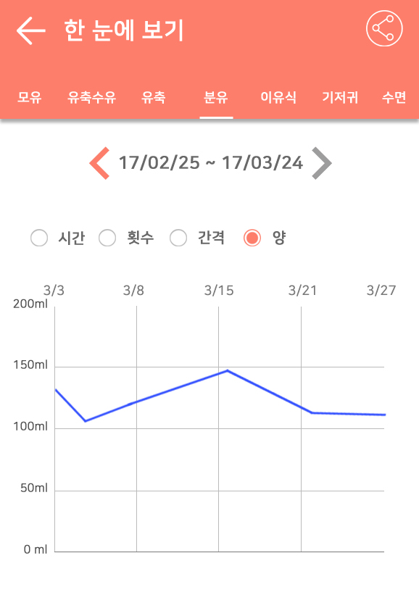
”다둥다둥”
다자녀 부모를 위한 육아 성장 기록 및
다이어리 융합 어플

Slide 49
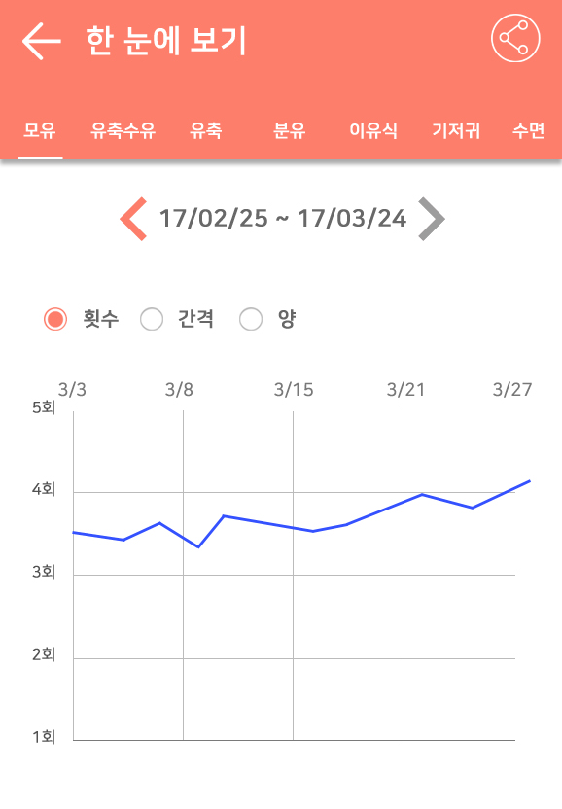
”다둥다둥”
다자녀 부모를 위한 육아 성장 기록 및
다이어리 융합 어플

Slide 50
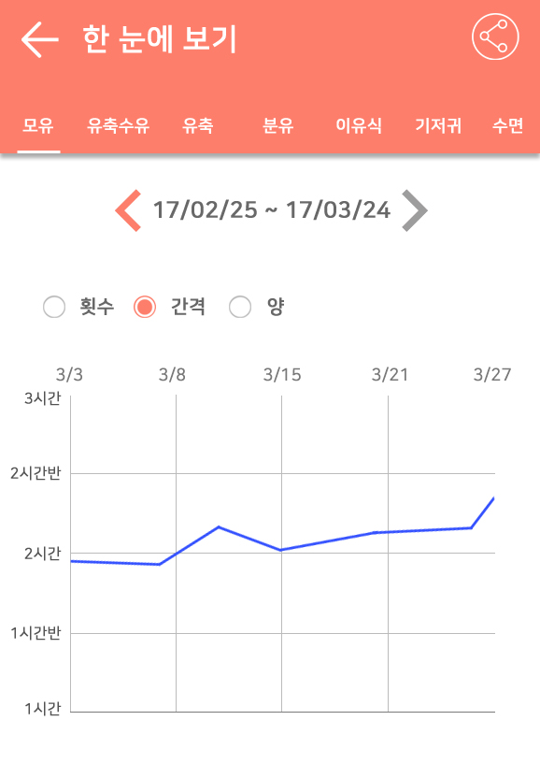
”다둥다둥”
다자녀 부모를 위한 육아 성장 기록 및
다이어리 융합 어플

Slide 51
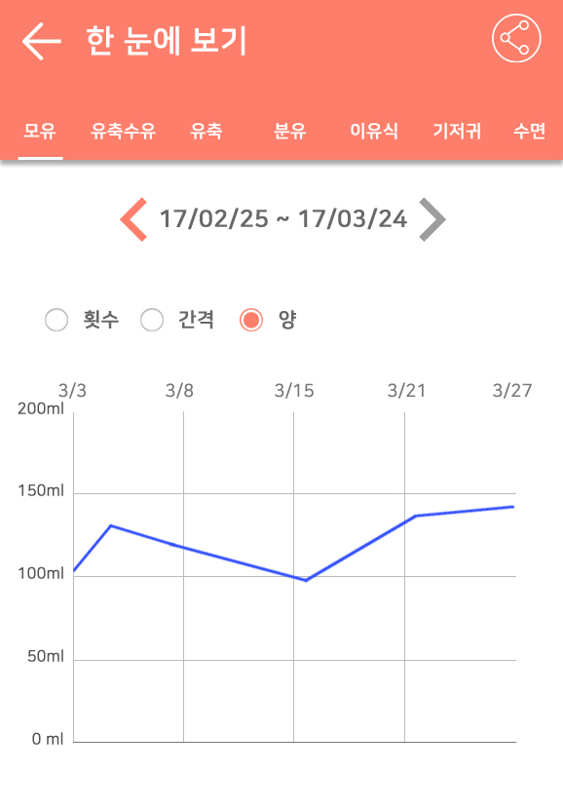
”다둥다둥”
다자녀 부모를 위한 육아 성장 기록 및
다이어리 융합 어플

Slide 52

”다둥다둥”
다자녀 부모를 위한 육아 성장 기록 및
다이어리 융합 어플

Slide 53
2017년 3월 16일은
“ 백성혜 ” 의
결 핵
예방 접종 날입니다
”다둥다둥”
다자녀 부모를 위한 육아 성장 기록 및
다이어리 융합 어플
확인

Slide 54
기대효과
다수의 자녀를
일괄적으로
관리
입력이 간편해
사용자의
범위 확대
다양한 정보 관리
추후
다른 용도로 사용가능
체계적인 성장기록
자녀의 건강
간단히 확인

Slide 55




프로젝트
개발환경
“다둥다둥”

Slide 56


“바둥바둥”
강준구
팀장
서버 구축
개발
박인아
웹 기획 및 관리
개발
백성혜
DBA
개발
황정연
디자인 및 그래픽
개발

Slide 57
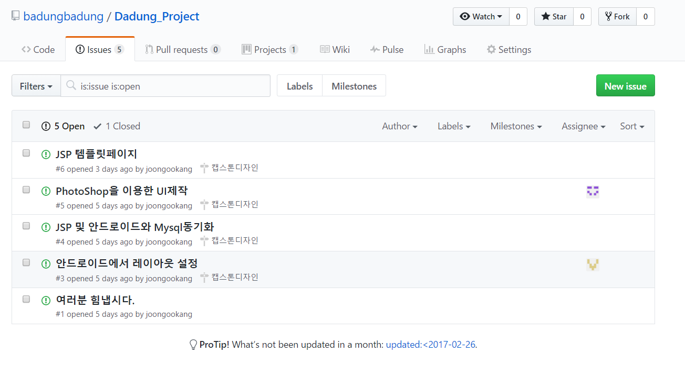
“GitHub”

Slide 58
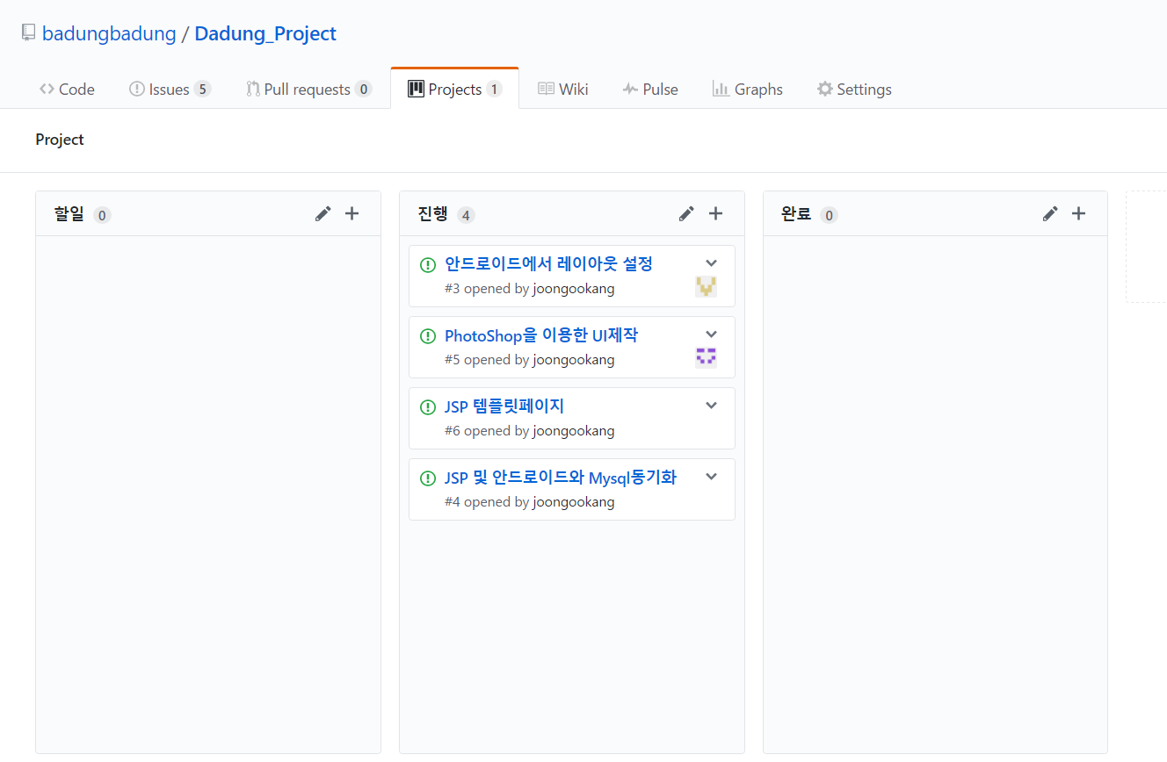
“GitHub”

Slide 59

개발계획
1주
2주
3주
4주
5주
6주
7주
8주
9주
10주
11주
12주
13주
다자녀 등록
및
비교기능 구현
발달과정 체크
카테고리 구현
예방접종 관리
카테고리 구현
기능별 연계 및
인터페이스
정리
기본 기능
구현
계획
및
육아정보
수집
테스트
및
디버깅
DB구축
웹 서버 구축

Slide 60
감사합니다

